Slide 1
ЛИЦЕЙ № 95
ПОЗИТИВНЫЙ ОПЫТ
ИСПОЛЬЗОВАНИЯ
Г. ЧЕЛЯБИНСКА
ПЛАТФОРМЫ ZOOM
ПРИ ОРГАНИЗАЦИИ
АКАДЕМИЧЕСКИЙ
ДИСТАНЦИОННОГО
ОБУЧЕНИЯ
_{Сечкина Е}.И. учитель начальных классов

Slide 2
РЕАЛИЗОВАТЬ
ЦИФРОВИЗАЦИЮ В ПРОЦЕССЕ
ИМПРОВИЗАЦИИ
НАМ УДАЛОСЬ

Slide 3

Сначала распространение в сети:
Страницы, задание.
Прислать фото на электронную почту.

Slide 4
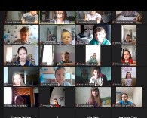

+ Б Е С П Л А Т Н О
+ 1 0 0
Ч Е Л О В Е К
+ В И Д Е О С В Я З Ь
+ ОБРАТНАЯ СВЯЗЬ
+ Ч А Т
Мы выбрали платформу
ZOOM
+ ОБМЕН ФАЙЛАМИ
+ Б Е З О П А С Н О С Т Ь
+ О Б Щ А Я Д О С К А

Slide 5

Образовательное событие выстраивается в сети в следующей логике:
Подготовка
Сбор участников
Распределение ролей
Работа в группах
Общий сбор
Итоговая рефлексия

Slide 6
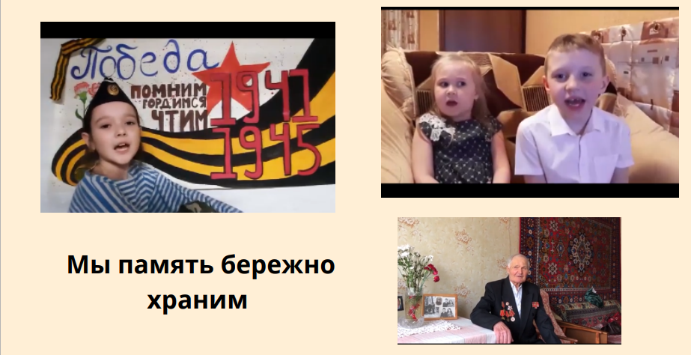

Slide 7
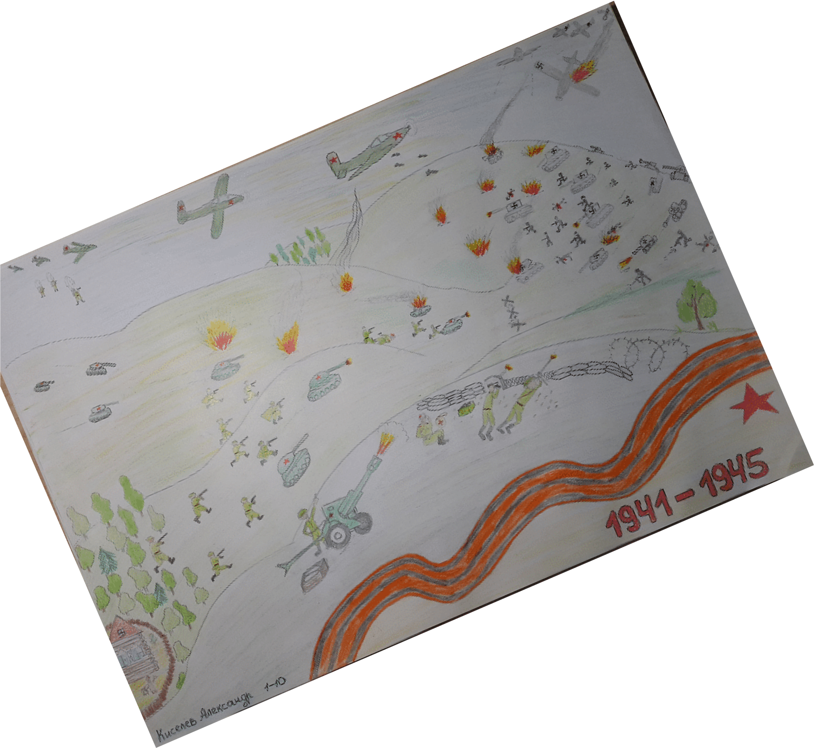
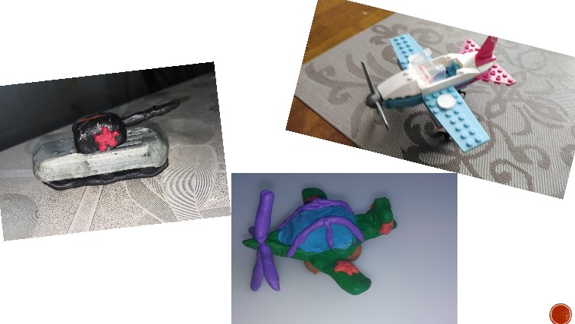
Виртуальная выставка творческих работ

